Slide 1
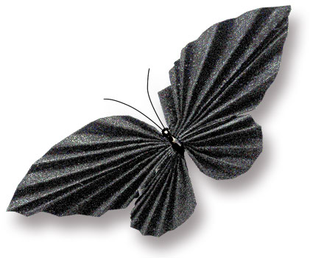
Зразки виконання учнями програми індивідуального опрацювання блоку навчальної інформації на рівні внутрішньо предметних зв'язків і узагальнень. Композиція “Метелик ”

Slide 2
